Slide 1

BỘ GIÁO DỤC VÀ ĐÀO TẠO
VỤ GIÁO DỤC MẦM NON
Tập huấn Cán bộ quản lí và Giáo viên
GIÁO DỤC HÒA NHẬP
TRẺ KHUYẾT TẬT
TRONG CƠ SỞ GIÁO DỤC MẦM NON
Hà Nội, 2021

Slide 2

NỘI DUNG
Phần 1. Quản lí GDHN trẻ khuyết tật
Phần 2. Kế hoạch giáo dục cá nhân

Slide 3

PHẦN 1.
QUẢN LÝ GIÁO DỤC HÒA NHẬP
TRẺ KHUYẾT TẬT
TRONG CƠ SỞ GIÁO DỤC MẦM NON

Slide 4

YẾU TỐ CƠ BẢN CỦA QUẢN LÍ
Chủ thể quản lí
Đối tượng quản lí
Quan hệ quản lí gd
Mục tiêu quản lí

Slide 5



Quản lí giáo dục hòa nhập trẻ khuyết tật là quá trình
Lập kế hoạch
Tổ chức điều hành,
Chỉ đạo, ra quyết định
Kiểm tra, kiểm soát
Của hiệu trưởng đối với
tập thể, nhân viên, GV và TRẺ EM
về nhiệm vụ GDHN TKT (QL hồ sơ, đội ngũ, hoạt động, CSVC, đồ dùng, tài chính, sự phối hợp các lực lượng... ) nhằm tạo ra một nhà trường có chất lượng.

Slide 6
ĐẶC ĐIỂM QUẢN LÍ GIÁO DỤC HÒA NHẬP
QL trường
hòa nhập
Lồng ghép, phối hợp, không tách rời
Chủ động, linh hoạt, sáng tạo trong các khâu
Xã hội hóa
Cam kết tham gia của các lực lượng
www.themegallery.com

Slide 7

TIẾP CẬN QUẢN LÍ GIÁO DỤC HÒA NHẬP
A
Quyền trẻ em
B
Khả năng nhu cầu
C
Thực tiễn quản lý chung
D
Cơ sở pháp lý

Slide 8



QUAN ĐIỂM GIÁO DỤC
A+
A+
A+
Notes:
2 Camps - Equity / Excellence
Avoid Conflict at all costs
Upped our Standards
Expression of Larger Societal debate
USA - Cautionary Tale
2 dreams
I won’t favour Equity
Both will Fail to deliver their promise of Qua Ed
Best Way Demonstrate Carte Blanche

Slide 9
Một lớp học đa dạng

Slide 10
NGUYÊN TẮC QUẢN LÍ
Vì lợi ích tốt nhất của trẻ
Tôn trọng sự khác biệt
Sử dụng các pp quản lí
Dựa vào cộng đồng

Slide 11

NỘI DUNG QUẢN LÍ
1.Lập kế hoạch
2. Kế hoạch giáo dục cá nhân
3. Tổ chức giáo dục hòa nhập
4. Quản lí kế hoạch chuyển tiếp
5. HĐ chuyên môn và môi trường GD
6. HĐ truyền thông và phối hợp các lực lượng
7. Phòng hỗ trợ giáo dục hoà nhập

Slide 12

1. LẬP KẾ HOẠCH
Các loại kế hoạch
Điều tra phát hiện trẻ.
Huy động trẻ đến trường.
Biên chế trẻ vào lớp học.
Xây dựng KHGDCN
Tổ chức hoạt động CTS, GD trẻ.
Sử dụng, bổ sung CSVC, đồ dùng
Kiểm tra, giám sát hoạt động GDHN
XD cơ cấu tổ chức, phát triển đội ngũ.
Phối hợp các lực lượng GD

Slide 13
1. LẬP KẾ HOẠCH
(Trước 20 tháng 8)
Chuẩn bị
Lên kế hoạch rà soát, vận động trẻ đến trường.
Truyền thông lợi ích trẻ đi học
Thông báo thời gian, hình thức khám sàng lọc (đảm bảo SL trẻ học hoà nhập theo quy định tại TT số 03/2018).

Slide 14
1. LẬP KẾ HOẠCH
Xây dựng kế hoạch GDHN trẻ khuyết tật
  Lồng ghép trong KH giáo dục chung
  Xác định mục tiêu, biện pháp, nhiệm vụ, điều kiện thực hiện
  Tạo ra môi trường thuận lợi, thống nhất các lực lượng để đạt mục tiêu.
  Xác định tiêu chuẩn để đo lường, đánh giá.
  Các mốc thời gian thực hiện

Slide 15
Là văn bản xác định nội dung, phương pháp, hình thức và điều kiện thực hiện theo thời gian hạn định trong môi trường hoà nhập hay các môi trường giáo dục khác để đạt được mục tiêu can thiệp, giáo dục một trẻ khuyết tật.
2. KẾ HOẠCH GIÁO DỤC CÁ NHÂN

Slide 16

2. KẾ HOẠCH GIÁO DỤC CÁ NHÂN
NỘI DUNG CỦA BẢN KHGDCN
Khả năng, nhu cầu của trẻ
Mục tiêu giáo dục hằng năm và mục tiêu giáo dục của từng học kì
Thời gian thực hiện;
Nội dung, biện pháp thực hiện;
Người thực hiện,
Kết quả đánh giá và điều chỉnh sau đánh giá đối với trẻ

Slide 17
Ý nghĩa của bản KHGDCN
Thực thi chính sách hỗ trợ TKT, GV...;
Thực hiện HĐ chăm sóc, GD TKT tại GĐ, nhà trường, cộng đồng.
Quản lí hoạt động đã và đang diễn ra
Đánh giá hiệu quả GD, sự tiến bộ của trẻ.
Huy động lực lượng xã hội tham gia.

Slide 18
LƯU Ý
Tháng 8 và 9, sau khi có kết quả khảo sát, đánh giá về nhu cầu, khả năng của từng trẻ khuyết tật cơ sở GD lập KHGDCN
Quản lí KHGDCN bao gồm việc chỉ đạo, hướng dẫn GV lập KHGDCN, kiểm tra, giám sát và chỉ đạo điều chỉnh KH kịp thời khi cần thiết.
KHGDCN được lưu trữ trong hồ sơ của lớp đồng thời được theo dõi trong danh sách trẻ học hoà nhập do cán bộ chuyên trách về giáo dục hoà nhập quản lí.
Mỗi cơ sở GD cử một cán bộ quản lí hoặc GV chuyên trách phụ trách hoạt động giáo dục hoà nhập và giám sát triển khai kế hoạch giáo dục cá nhân.

Slide 19
3. TỔ CHỨC GIÁO DỤC HÒA NHẬP
Thực hiện mục tiêu, nội dung chương trình và hướng dẫn GV điều chỉnh kế hoạch giáo dục
* Hoạt động của GV
Điều chỉnh MT, ND, cách thức tổ chức hoạt động
Chuẩn bị tiếp nhận trẻ và tổ chức các hoạt động.
Tổ chức hoạt động GD theo tiếp cận lấy trẻ làm TT
* Hoạt động của trẻ
Đối với TKT không cần KHGDCN
Đối với TKT được xây dựng KHGDCN

Slide 20
3. TỔ CHỨC GIÁO DỤC HÒA NHẬP
Đánh giá việc tổ chức hoạt động hoà nhập cho trẻ khuyết tật
Sự chuẩn bị giáo án, đồ dùng, đồ chơi, phương tiện dạy học của giáo viên.
Đánh giá thực hiện điều chỉnh mục tiêu, nội dung dạy học, trong đó bao gồm việc đánh giá tiến hành bài học và đánh giá kết quả học tập trên trẻ

Slide 21

3. TỔ CHỨC GIÁO DỤC HÒA NHẬP
Đánh giá kết quả giáo dục trẻ khuyết tật
Sự phát triển về thể chất, vận động và các giác quan.
Sự phát triển nhận thức.
Sự phát triển ngôn ngữ.
Khả năng tự phục vụ.
Xúc cảm – tình cảm xã hội.
Khả năng thẩm mĩ.

Slide 22
4.QUẢN LÍ KẾ HOẠCH CHUYỂN TIẾP
Các loại kế hoạch chuyển tiếp
  Kế hoạch chuyển tiếp nghỉ tết, nghỉ hè (bàn giao trẻ cho gia đình, cộng đồng).
  Kế hoạch chuyển tiếp lên lớp (ở các lớp từ thấp đến cao).
  Kế hoạch chuyển từ Mầm non lên Tiểu học, hoặc đến cơ sở GD khác.
  Kế hoạch chuyển sang trường khác

Slide 23
5. QUẢN LÍ HOẠT ĐỘNG CHUYÊN MÔN VÀ MÔI TRƯỜNG GIÁO DỤC
Quản lí hoạt động chuyên môn
Thực hiện mục tiêu, nội dung, chương trình giáo dục và dạy học
Hoạt động tổ chuyên môn, giáo viên chủ nhiệm và giáo viên cốt cán của nhà trường
Các cuộc thi sáng kiến giáo dục và dạy học trẻ có nhu cầu đặc biệt

Slide 24
5. QUẢN LÍ HOẠT ĐỘNG CHUYÊN MÔN VÀ MÔI TRƯỜNG GIÁO DỤC
Quản lí môi trường tâm lí
Quản lí cơ sở vật chất, đồ dùng phương tiện giáo dục và dạy học trẻ có NCĐB
Quản lí môi trường
GDHN thân thiện

Slide 25
6. HOẠT ĐỘNG TRUYỀN THÔNG VÀ PHỐI HỢP CÁC LỰC LƯỢNG
Lôi cuốn được sự tham gia của chính quyền địa phương, cộng đồng, gia đình
Tham gia vào quá trình ra quyết định của nhà trường về việc tổ chức các hoạt động GD-DH trẻ
Tham gia vào đóng góp, huy động và tạo nguồn lực về tài chính, cơ sở vật chất
Quản lí sự phối hợp giữa các lực lượng trong giáo dục

Slide 26
6. HOẠT ĐỘNG TRUYỀN THÔNG VÀ PHỐI HỢP CÁC LỰC LƯỢNG
Trang tin điện tử, mạng xã hội
Hệ thống loa phát thanh
Bảng thông tin.
Băng rôn, áp phích, khẩu hiệu
Thông qua các buổi họp với cha mẹ trẻ
Tổ chức kỉ niệm ngày người khuyết tật Việt Nam 18/4.
Qua các cuộc thi trực tiếp hoặc trên website
Tổ chức toạ đàm, hội thảo, hội nghị, cuộc thi
Tổ chức tập huấn, sinh hoạt theo chuyên đề
Lồng ghép nội dung về giáo dục hoà nhập trẻ khuyết tật trong các cuộc họp
Các cơ quan, thông tấn báo chí.
Hoạt động truyền thông

Slide 27
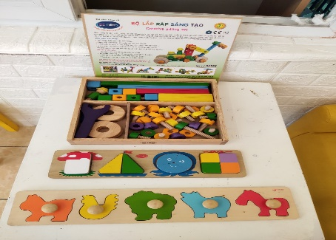
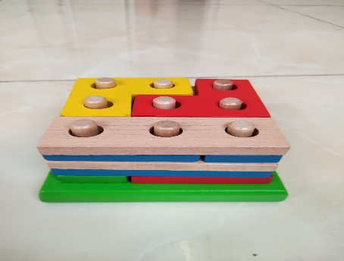
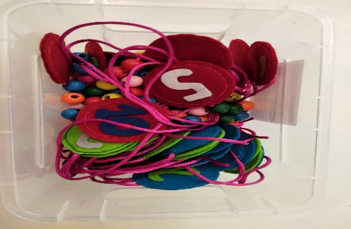
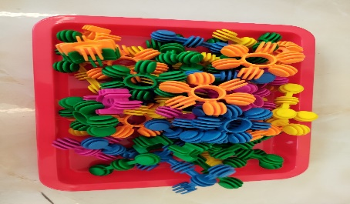
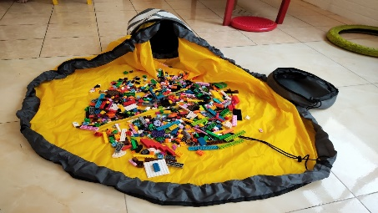
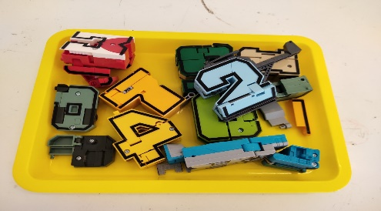
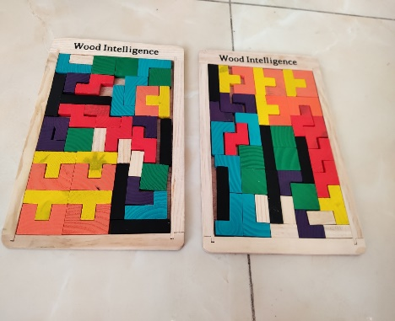
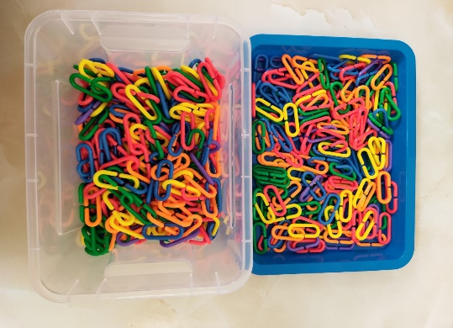
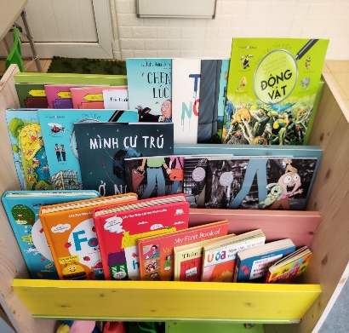
Đồ dùng, đồ chơi học liệu
7. Quản lí phòng hỗ trợ giáo dục hoà nhập trong cơ sở giáo dục mầm non

Slide 28
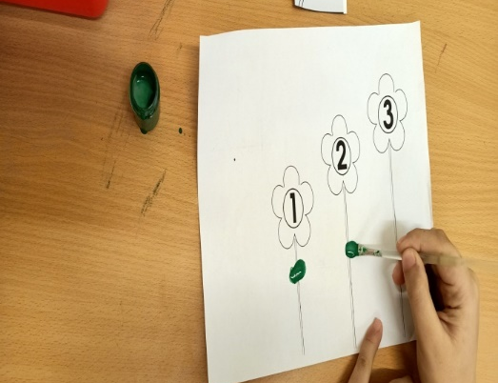
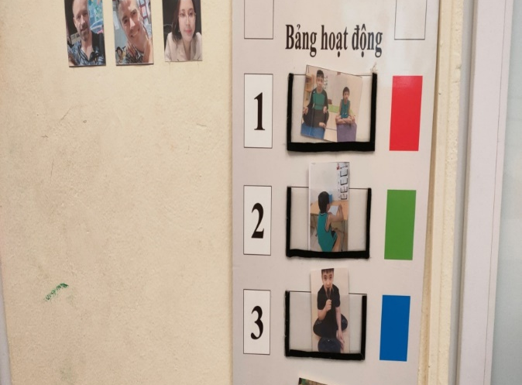
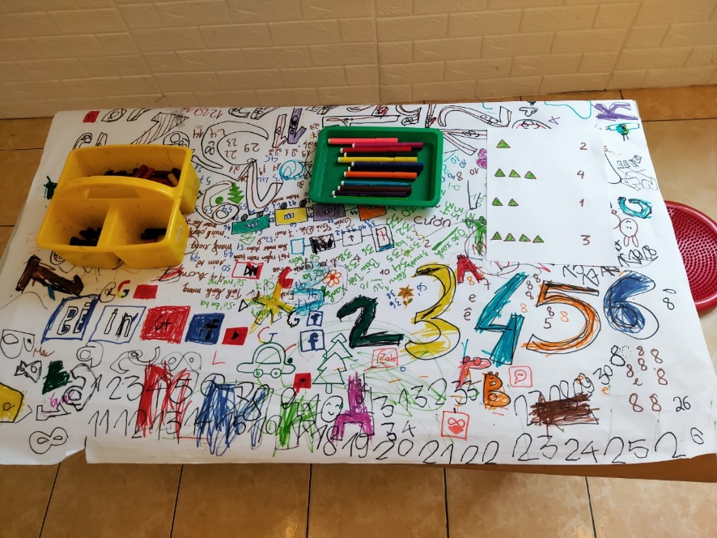
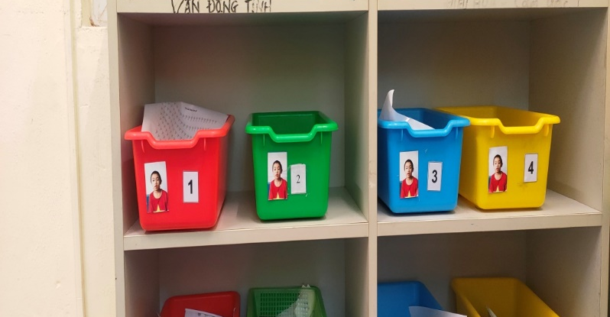
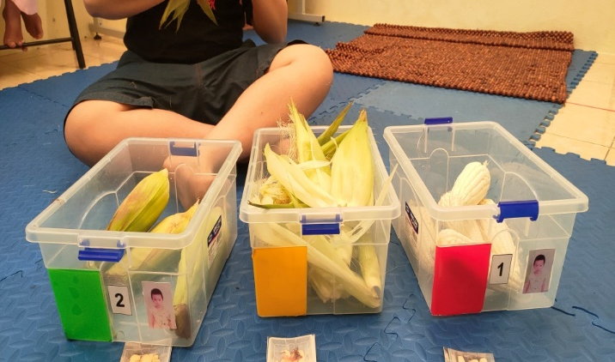
7. QUẢN LÍ PHÒNG HỖ TRỢ TRONG TRƯỜNG MẦM NON

Slide 29
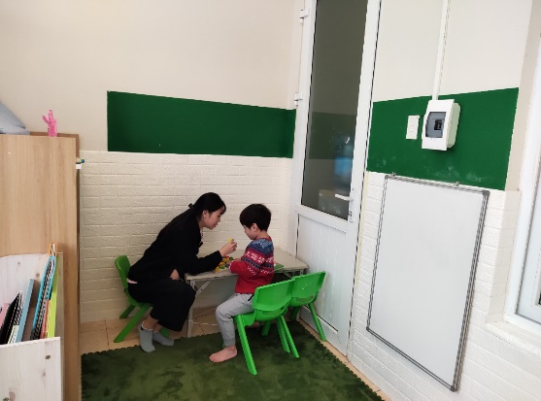
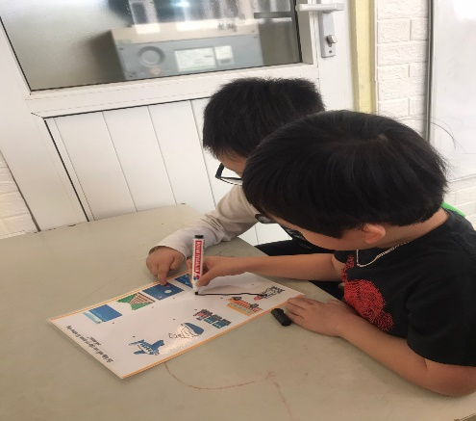
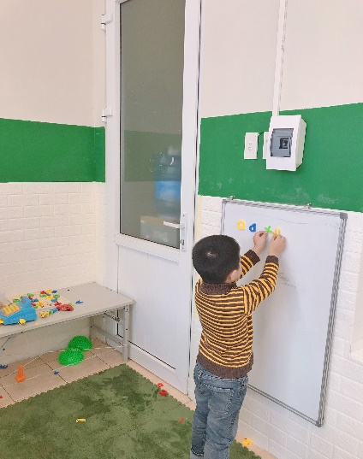
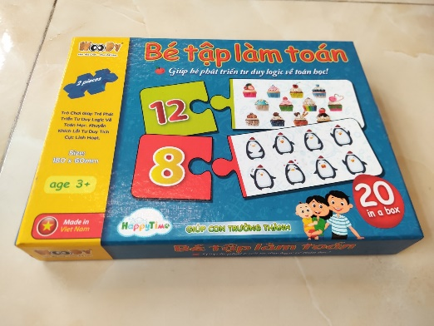
Góc chữ
7. Quản lí phòng hỗ trợ giáo dục hoà nhập trong cơ sở giáo dục mầm non
Cùng cô làm quen với bảng chữ cái
Cùng bạn tô, nối chữ và hình
Khám phá chữ, số trên bảng

Slide 30
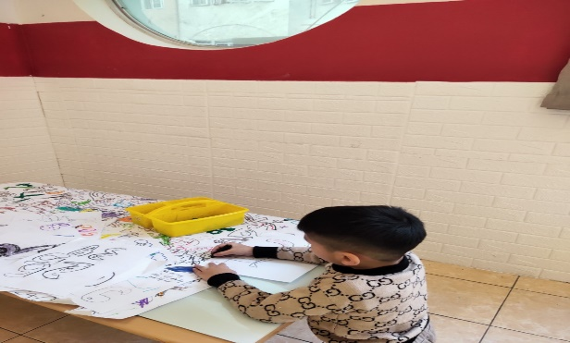
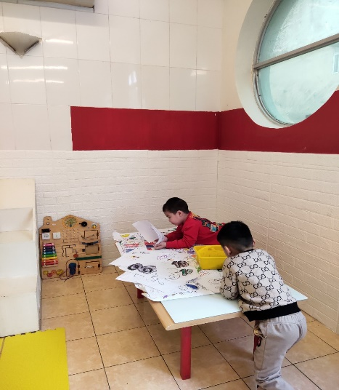
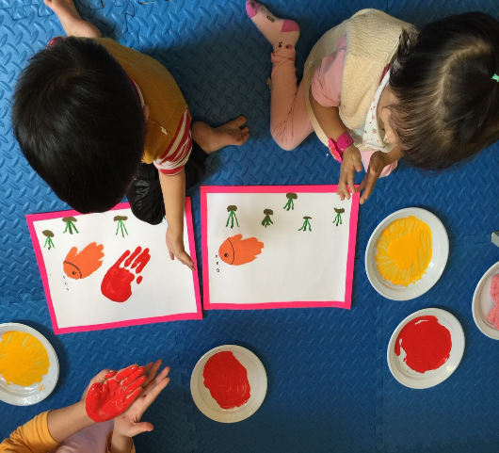
Góc nghệ thuật
7. Quản lí phòng hỗ trợ giáo dục hoà nhập trong cơ sở giáo dục mầm non
Sử dụng các bút màu để thỏa sức chơi với màu
Nhiều tranh mẫu quá!
Vẽ theo thôi
Sáng tạo không giới hạn

Slide 31
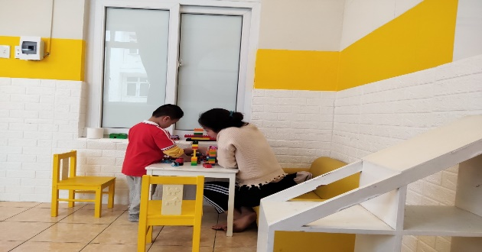
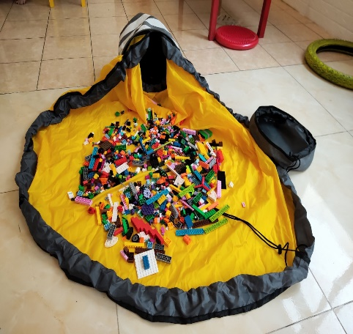
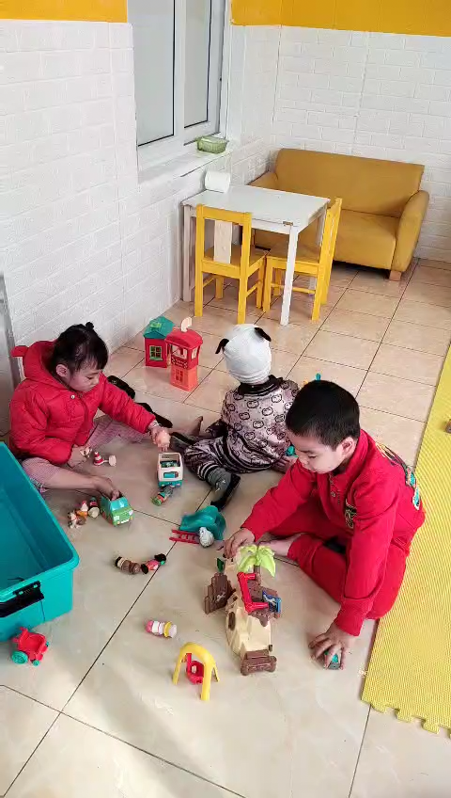
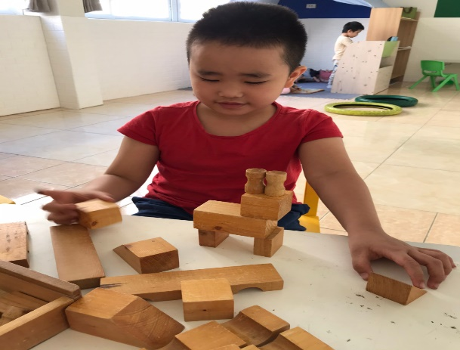
Góc lắp ghép
7. Quản lí phòng hỗ trợ giáo dục hoà nhập trong cơ sở giáo dục mầm non
Lắp ghép
Chơi với lego
Mở rộng không gian chơi

Slide 32
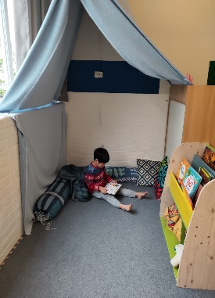
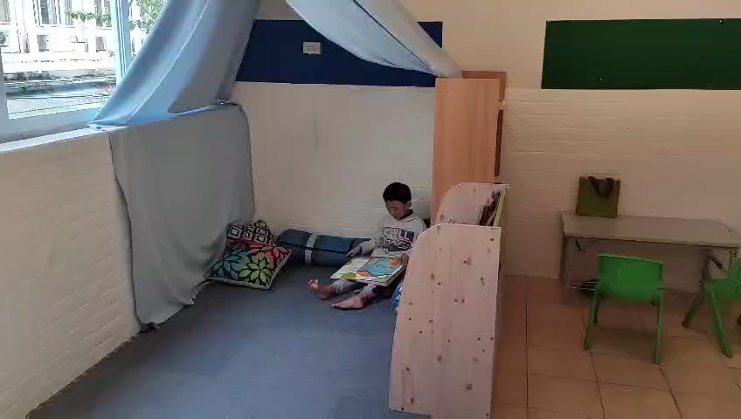
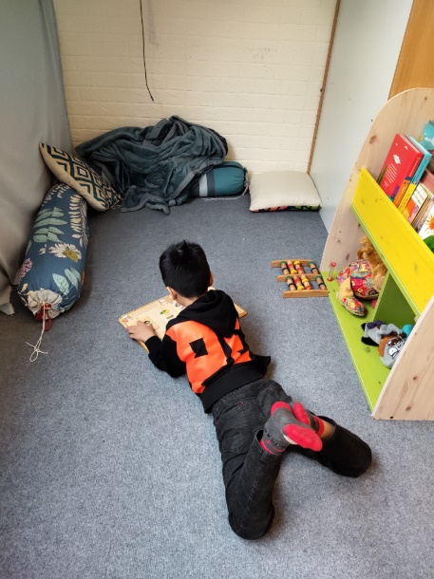
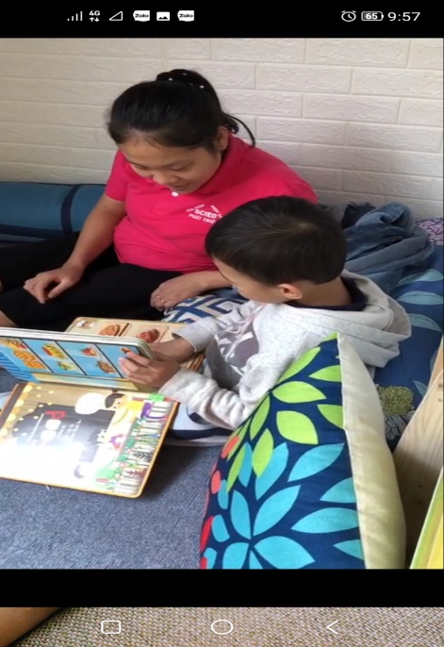
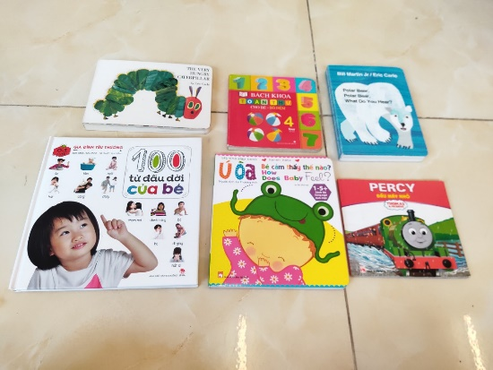
Góc thư giãn và đọc sách
7. Quản lí phòng hỗ trợ giáo dục hoà nhập trong cơ sở giáo dục mầm non
Làm quen với sách
Thoải mái thư dãn mà vẫn học
Cùng cô đọc chuyện

Slide 33

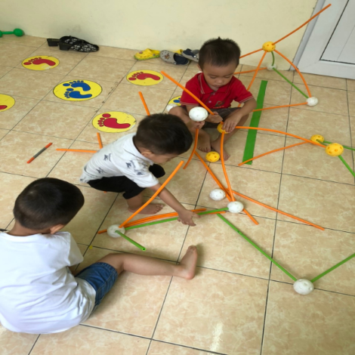
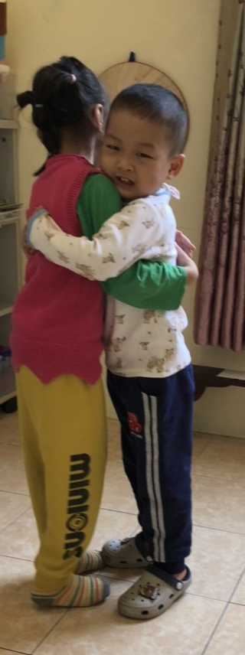
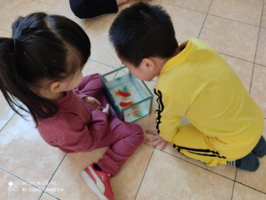
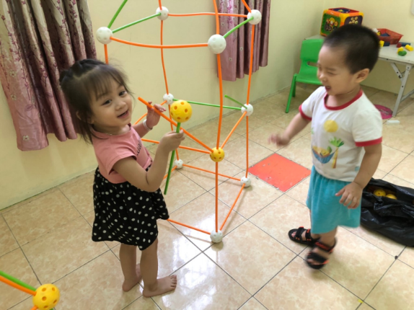
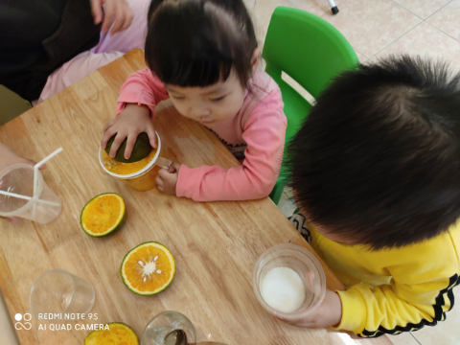
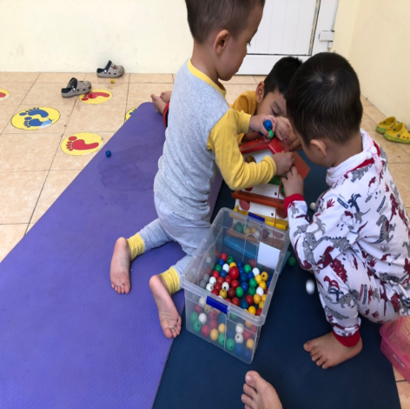

Slide 34
PHẦN 2. KẾ HOẠCH GIÁO DỤC CÁ NHÂN

Slide 35
QUI TRÌNH GIÁO DỤC HÒA NHẬP
Hiểu khả năng, nhu cầu và môi trường phát triển của trẻ khuyết tật
Bước 1
Xây dựng mục tiêu và lập kế hoạch giáo dục cá nhân
Bước 2
Thực hiện kế hoạch giáo dục cá nhân
Bước 3
Đánh giá thực hiện kế hoạch giáo dục cá nhân
Bước 4

Slide 36
HIỂU THẾ NÀO LÀ KẾ HOẠCH GIÁO DỤC CÁ NHÂN?
Là một kế hoạch
Xây dựng cho một trẻ
Xác định mục tiêu, nội dung, hoạt động, hình thức và điều kiện thực hiện giáo dục trẻ theo một tiến độ thời gian cụ thể
Miêu tả rõ ràng, đơn giản kiến thức, kĩ năng trẻ học tập trong một giai đoạn nhất định.
Là cơ sở để đánh giá sự tiến bộ của trẻ

Slide 37
HIỂU KHẢ NĂNG VÀ NHU CẦU CỦA TRẺ
Nội dung tim hiểu | Khả năng | Nhu cầu
1. VẬN ĐỘNG TINH Với lấy đồ vật, nắm lấy đồ vật và thả đồ vật khỏi tay Thao tác các đồ vật Tiền kĩ năng viết
2. VẬN ĐỘNG THÔ Cử động/chuyển động các bộ phân cơ thể Thăng bằng Phối hợp hành động khi di chuyển Kĩ năng chơi

Slide 38
HIỂU KHẢ NĂNG VÀ NHU CẦU CỦA TRẺ
Nội dung tim hiểu | Khả năng | Nhu cầu
3. KĨ NĂNG TỰ PHỤC VỤ/THÍCH ỨNG Ăn uống Vệ sinh Mặc và cởi quần áo

Slide 39
HIỂU KHẢ NĂNG VÀ NHU CẦU CỦA TRẺ
Nội dung tim hiểu | Khả năng | Nhu cầu
4. NHẬN THỨC Phản hồi với kích thích từ môi trường Hiểu được tính bất biến của đồ vật và con người Thực hiện hành động để đạt được kết quả mong muốn Giải quyết vấn đề Nhóm đồ vật Tương tác với đồ vật Hiều các khái niệm Phân loại đồ vật Trình tự Chơi Tiền toán Tiền đọc

Slide 40
HIỂU KHẢ NĂNG VÀ NHU CẦU CỦA TRẺ
Nội dung tim hiểu | Khả năng | Nhu cầu
5. NGÔN NGỮ Chú ý tới âm thanh và hình ảnh Giao tiếp thông qua âm thanh và vận động Sử dụng âm thanh và cử chỉ điệu bộ để tương tác Sử dụng âm thanh và cử chỉ điệu bộ để biểu đạt Gọi tên đồ vật, sự vật Giao tiếp xã hội Tạo ra từ, cụm từ, câu

Slide 41
HIỂU KHẢ NĂNG VÀ NHU CẦU CỦA TRẺ
Nội dung tim hiểu | Khả năng | Nhu cầu
6. GIAO TIẾP –XÃ HỘI Tương tác giữa người và sự vật ở những tình huống khác nhau Phản hồi với những sinh hoạt xã hội hàng ngày Giao tiếp với bạn và người lớn Chơi với bạn và người lớn Tương tác với môi trường Hiểu bản thân và người khác

Slide 42
SỞ GIÁO DỤC VÀ ĐÀO TẠO ….
PHÒNG GIÁO DỤC VÀ ĐÀO TẠO…
TRƯỜNG MẦM NON…
KẾ HOẠCH GIÁO DỤC CÁ NHÂN TRẺ KHUYẾT TẬT
Năm học: 2021 Lớp
Giáo viên 1:
Giáo viên 2:
Họ và tên trẻ: | Họ và tên bố hoặc mẹ:
Ngày, tháng, năm sinh: | Địa chỉ:
Khuyết tật chính: | Điện thoại:
 | Nghề nghiệp:
Khi cần báo tin cho :
Địa chỉ:
Điện thoại:

Slide 43
NHỮNG ĐẶC ĐIỂM CHÍNH CỦA TRẺ
1. Điểm mạnh
(Vận động, giác quan, tự phục vụ, nhận thức, ngôn ngữ, Giao tiếp xã hội)
2. Khó khăn
(Vận động, giác quan, tự phục vụ, nhận thức, ngôn ngữ, giao tiếp xã hội)
3. Nhu cầu của trẻ
(vận động, giác quan, thích ứng, nhận thức, ngôn ngữ, giao tiếp xã hội, nội dung khác)
Ngày........ tháng....... năm 20...
Hiệu trưởng | Đại diện gia đình | GV phụ trách lớp

Slide 44
KẾ HOẠCH GIÁO DỤC CÁ NHÂN
MỤC TIÊU NĂM HỌC
1. Phát triển vận động thô- Vận động tinh
2. Kĩ năng tự phục vụ/thích ứng
3. Phát triển ngôn ngữ
4. Phát triển nhận thức
5. Phát triển kĩ năng giao tiếp xã hội
Ý kiến của các thành viên tham gia xây dựng KHGDCN
Giáo viên | Ban Giám hiệu | Cha mẹ

Slide 45
MỤC TIÊU HỌC KÌ 1
1. Phát triển vận động thô- Vận động tinh
2. Kĩ năng tự phục vụ/thích ứng
3. Phát triển ngôn ngữ
4. Phát triển nhận thức
5. Phát triển kĩ năng giao tiếp xã hội
Ý kiến của các thành viên tham gia xây dựng KHGDCN
Giáo viên | Ban Giám hiệu | Cha mẹ

Slide 46
KẾ HOẠCH GIÁO DỤC THÁNG 9
Nội dung | Hoạt động | Kết quả dự kiến
Vận động tinh:
Vận động thô:
Tự phục vụ/thích ứng
Nhận thức
Ngôn ngữ
Giao tiếp - xã hội

Slide 47
GHI CHÉP THÔNG TIN VỀ SỰ TIẾN BỘ CỦA TRẺ TRONG THÁNG 9
Nội dung | Những tiến bộ | Nhu cầu cần hỗ trợ
Vận động tinh: | Tuần 1. Tuần 2. Tuần 3. Tuần 4.
Vận động thô:
Tự phục vụ/thích ứng
Nhận thức
Ngôn ngữ
Giao tiếp - xã hội

Slide 48
ĐIỀU CHỈNH KẾ HOẠCH TRONG THÁNG 9 (NẾU CÓ)
Mục tiêu
Nội dung
Hoạt động
Hướng dẫn gia đình

Slide 49
NHẬN XÉT HỌC KÌ I VỀ SỰ TIẾN BỘ CỦA TRẺ
I – NHỮNG SỰ TIẾN BỘ CỦA TRẺ
1. Vận động tinh:
2. Vận động thô:
3. Tự phục vụ và thích ứng:
4. Nhận thức
5. Ngôn ngữ
6. Giao tiếp - xã hội

Slide 50
II – NHỮNG VẤN ĐỀ CẦN ĐIỀU CHỈNH, BỔ SUNG VÀ PHƯƠNG HƯỚNG THỰC HIỆN
1. Mục tiêu
.............................................................................................
.............................................................................................
2. Nội dung
.............................................................................................
.............................................................................................
3. Hoạt động
.............................................................................................
.............................................................................................

Slide 51
Thực hành 1. Nghiên cứu trường hợp
Trong 4 cách mô tả dưới đây
Lựa chọn cách mô tả nào mà thầy/cô thích? Tại sao?
Nếu cần bổ sung thông tin, thầy /cô sẽ bổ sung các thông tin gì?
Tự viết mô tả một trường hợp HS của mình
Tự viết mô tả một trường hợp HS của mình

Slide 52
Trường hợp 1
Nguyễn Cẩm Chương Ngày sinh: 30/4/ 2014
Giới tính: Nữ
      Điểm mạnh:
+ Biết sử dụng đồ chơi đúng chức năng, thích chơi trò chơi ghép hình, câu cá, thả hạt.
+ Hiểu 1 số yêu cầu đơn giản: đứng lên, ngồi xuống, lại đây, kéo ghế…
+ Nhận biết được: phòng học, phòng chơi
+ Thích massage, nghe nhạc nhẹ nhàng.
      Khó khăn:
+ Chưa biết cách thể hiện nhu cầu và chưa có kĩ năng đi vệ sinh, ăn uống...
+ Chưa thực hiện theo các hoạt động trong nhóm, hay tự ý chơi 1 mình, ngồi 1 chỗ hoặc đi lại tự do trong lớp, ít có nhu cầu tương tác với người khác.
+ Ngôn ngữ hiểu còn hạn chế, chưa có ngôn ngữ nói.
+ Chưa nhận biết được môi trường xung quanh, tranh ảnh, màu sắc…

Slide 53
Trường hợp 2:
Bạch Ngọc Lâm Ngày sinh: 25/5/2017
Giới tính: Nữ
Ngọc Lâm có biểu hiện rối loạn phát âm (Nói ngọng ), cụ thể là mất phụ âm đầu. Việc L nói ngọng, phát âm không rõ ràng khiến người khác không hiểu điều L muốn nói, đặc biệt là khi gặp người lạ. L có thể cảm thấy thất vọng và dẫn đến việc ngại giao tiếp. Điều này là một cản trở lớn trong quá trình phát triển và giao tiếp của L.
- Điểm mạnh:
+ Có thể thực hiện tốt các thao tác theo hướng dẫn (cụ thể: tô, nặn, xếp hình theo mẫu, đóng vai nhân vật….)
+ Biết thể hiện thái độ yêu thích hoặc không thích rõ ràng với một sự vật, sự việc nào đó.
+ Tuân thủ rất tốt các quy tắc trong lớp học.
- Sở thích: Con thích được đóng vai công chúa, thích tự chọn trang phục, đồ chơi, thích được khen ngợi và yêu thương.

Slide 54
Trường hợp 3:
Nguyễn Minh Vương Ngày sinh: 30/07/2017 Giới tính Nam
V được chẩn đoán là trẻ Rối loạn phổ tự kỉ kèm khuyết tật trí tuệ.
V có khó khăn về nhận thức, ngôn ngữ, tương tác, giao tiếp với người khác.
Hiện tại, V hiểu được yêu cầu đơn giản, lặp đi lặp lại đối với hoạt động tại gia đình và trường.
Khi có yêu cầu mới, tình huống mới, thay đổi môi trường cũng khiến V khó khăn trong tiếp nhận và xử lý, liên kết các thông tin và khó chấp nhận được.
V thường đập tay, cười thật to, đi lại trong phòng khi căng thẳng.
Khi môi trường có nhiều ánh sáng, nhiều tiếng ồn, nhiều người V không xử lý được, không liên kết được các sự việc đang diễn ra, cảm thấy không an toàn, không tập trung được nên dẫn đến tình trạng đập tay hoặc cười nhiều.

Slide 55
Trường hợp 4:
Nguyễn Huy Khởi Ngày sinh: 8/12/2017 Giới tính Nam
+ Kĩ năng tương tác giao tiếp của con với người khác gặp nhiều hạn chế. Con ít khi tập trung vào quá trình giao tiếp và chỉ nói với cô 1-2 câu ngắn rồi lảng đi chỗ khác.
+ Ít tương tác với bạn nhưng lại rất thích gây sự chú ý với người khác theo cách của mình
+ Thường xuyên độc thoại 1 mình về những gì đã được trải nghiệm qua
+ Có ngôn ngữ hiểu tốt, con hiểu được các yêu cầu 2 nhiệm vụ của cô nhưng thực hiện nhiệm vụ không được tốt, nhanh chán và bỏ cuộc
+ Con có sử dụng ngôn ngữ lời nói trong giao tiếp nhưng từ vựng còn đơn giản và hạn chế.
Nhận thức của con tốt, tiếp thu nhanh . Nhận biết tên gọi của các sự vật hiện tượng xung quanh đúng lứa tuổi. Tuy nhiên con đang nhận biết sự vật đơn lẻ tốt nhưng khi liên kết lại với nhau thì gặp khó khăn
Sở thích:
+ Thích chơi với chữ và chữ số
+ Thích xem sách, đọc sách truyện cả tiếng việt và tiếng anh
+ Hiểu và nói được đồng thời cả tiếng việt và tiếng anh

Slide 56
Thực hành 2. Xây dựng mục tiêu giáo dục cá nhân
Trên cơ sở trẻ của mình, giáo viên hãy xây dựng mục tiêu cần được phát triển cho trẻ trong kì 1
Xây dựng mục tiêu giáo dục cá nhân trong 1 tháng

Slide 57
Thực hành 3. xây dựng kế hoạch giáo dục 1 tuần
Chọn 1 mục tiêu tháng mà các thầy/cô đã xác định để xây dựng kế hoạch giáo dục trẻ trong 1 tuần bao gồm:
+ Nội dung
+ Hoạt động giáo dục sẽ thực hiện với trẻ
+Dự kiến kết quả trẻ đạt được

Slide 58
ĐÁNH GIÁ SỰ TIẾN TRIỂN CỦA TRẺ (Quý……….. năm………...
Mục tiêu chính/ưu tiên:
Mô tả đặc điểm, nhu cầu trẻ:
Tóm tắt kết quả quan sát sau 1 quý can thiệp :
Mục tiêu 1
+ Kết quả quan sát:
+ Dự kiến tiếp theo:
Mục tiêu 2
+ Kết quả quan sát:
+ Dự kiến tiếp theo:
Thông tin của trẻ từ phụ huynh:
Ghi chú:

Slide 59
BẢNG THEO DÕI TÓM TẮT SỰ PHÁT TRIỂN CỦA TRẺ
Mức độ hiện tại | Đánh giá sự tiến bộ
 | Tiến bộ nhiều | Đã tiến bộ | Không tiến bộ
Vận động thô
Vận động tinh
Thích ứng
Nhận thức
Ngôn ngữ giao tiếp
Giao tiếp xã hội

Slide 60
Trân trọng cảm ơn!

